Slide 1
3.2.2 函数模型的应用实例
第一课时：已给定函数模型
第二课时：自建函数模型

Slide 2
问题提出
一次函数、二次函数、指数函数、对数函数以及幂函数，不只是理论上的数学问题，它们都与现实世界有着紧密的联系，我们如何利用这些函数模型来解决实际问题？

Slide 3
知识探究（一）：分段函数模型
问题：一辆汽车在某段路程中的行驶速率与 时间的关系如图所示
v/(km· h)
90
80
75
65
50
o
1
2
3
4
5
t/ h
思考1:该图中反映的数据，应怎样理解？
思考2:图中5个小矩形的面积之和为多少？
它有什么实际含义？

Slide 4
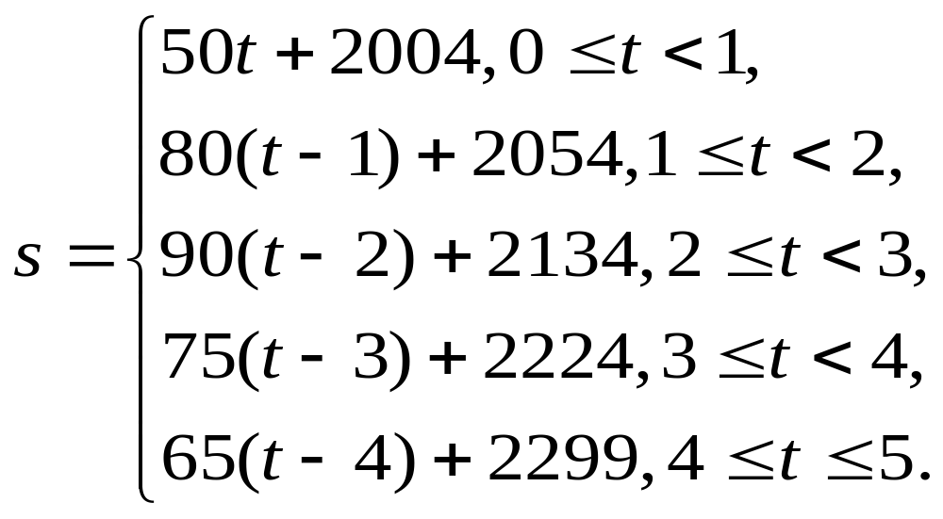
思考3:假设这辆汽车的里程表在汽车行驶这段路程前的读数为2004km，那么行驶这段路程时汽车里程表读数s(km)与时间(h)的函数关系如何？

Slide 5
思考4:你能画出这个函数的图象吗？
y
o
1
2
3
4
5
t

Slide 6
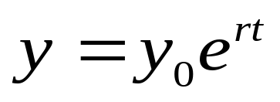
知识探究（二）：指数函数模型
问题：早在1798年，英国经济学家马尔萨斯就提出了自然状态下的人口增长模型： ，其中t表示经过的时间，y₀表示t=0时的人口数，r表示人口的年平均增长率.下表是我国1950～1959年的人口数据资料：
年份
1950
1951
1952
1953
1954
1955
1956
1957
1958
1959
人数
55196
56300
57482
58796
60266
61456
62828
64563
65994
67207

Slide 7
年份 | 1950 | 1951 | 1952 | 1953 | 1954 | 1955 | 1956 | 1957 | 1958 | 1959
人数 | 55196 | 56300 | 57482 | 58796 | 60266 | 61456 | 62828 | 64563 | 65994 | 67207
思考1:我国1951年的人口增长率约为多少？
分别求出1952，1953等年份的人口增长率约为多少？
思考2:如果以各年人口增长率的平均值作为我国这一时期的人口增长率(精确到0.0001)那么1951～1959年期间我国人口的年平均增长率是多少？

Slide 8
思考3:用马尔萨斯人口增长模型，我国在1950～1959年期间的人口增长模型是什么？
思考4:怎样检验该模型与我国实际人口数据是否相符？
年份
1950
1951
1952
1953
1954
1955
1956
1957
1958
1959
人数
55196
56300
57482
58796
60266
61456
62828
64563
65994
67207
y
误差
图像：画出散点图以及函数图像

Slide 9

思考5:据此人口增长模型，大约在哪一年我国的人口达到13亿？
解 模
验 模
用 模

Slide 10
应用函数知识解应用题的方法步骤：
第一步：阅读理解，认真审题
读懂题中的文字叙述，理解叙述所反映的实际背景，领悟从背景中概括出来的数学实质，尤其是理解叙述中的新名词、新概念，进而把握住新信息.
第二步：引进数学符号，建立数学模型
设自变量为x，函数为y，并用x表示各相关量，然后根据问题已知条件，运用已掌握的数学知识、物理知识及其他相关知识建立函数关系式，将实际问题转化为一个数学问题，实现问题的数学化，即所谓建立数学模型.
第三步：利用数学的方法将得到的常规数学问题（即数学模型）予以解答，求得结果.
第四步：再转译为具体问题作出解答.

